Slide 1
Население России
Миграция
Теория
ЕГЭ и ГИА
Задания
Тесты
Вопросы
Навигация

Slide 2
Миграция и ее виды
Причины миграции
Внутренняя миграция
Внешняя миграция
Значение миграции

Slide 3
Миграция и ее виды
Миграция населения — это перемещение людей, связанное с изменением места жительства. Люди, участвующие в миграции, называются мигрантами.
Миграция
По направлению
Внутренняя
Внешняя
По времени
Временные
Постоянные
Сезонные (привязанные ко времени года)
Нерегулярные (служебные и деловые поездки)
Маятниковые (поездки в течении суток)
Межрайонные
Внутрирайонные
Между городом и сельской местностью
Миграция влияет на численность населения региона или страны. В условиях естественной убыли миграция - единственный источник роста его численности.

Slide 4
Причины миграции
Причина миграций
Политическая
Экономическая
Национальная
Экологическая
Религиозная
Главная причина – экономическая. Люди едут в другие страны и районы в поисках работы (трудовая миграция), едут в места с более высоким уровнем жизни.

Slide 5
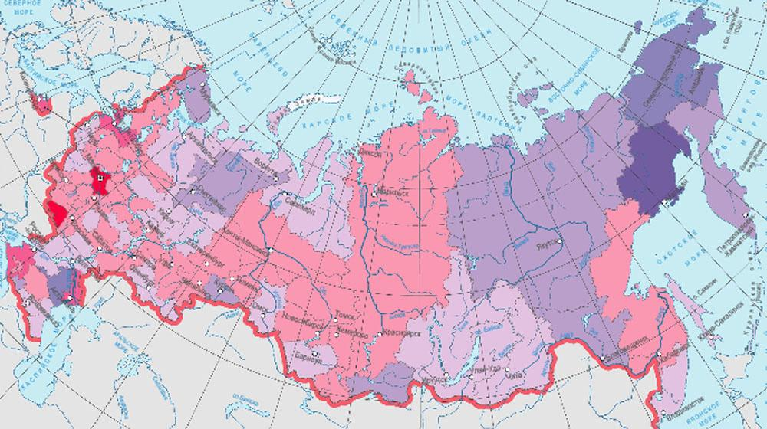
Внутренняя миграция
Внутренняя миграция –перемещение населения внутри границ страны.
Магаданская обл.
Территориальная подвижность населения

Slide 6
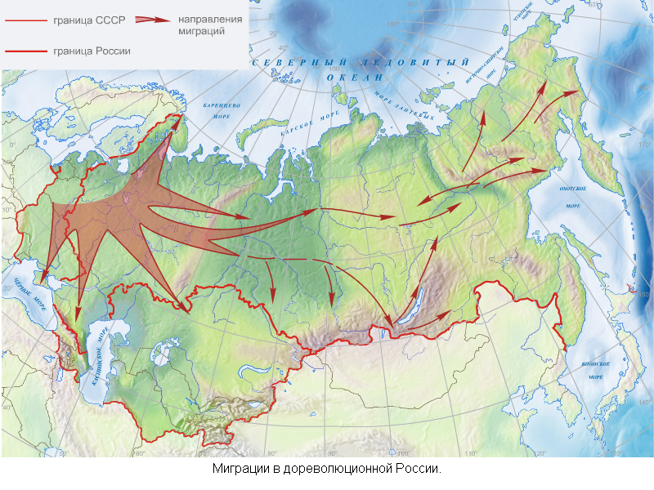
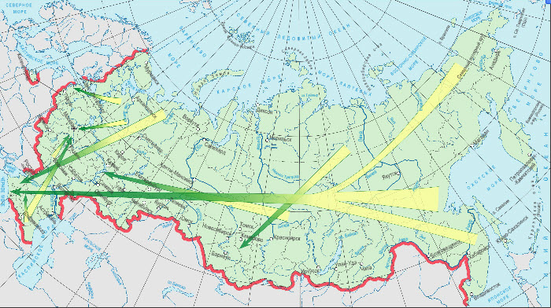
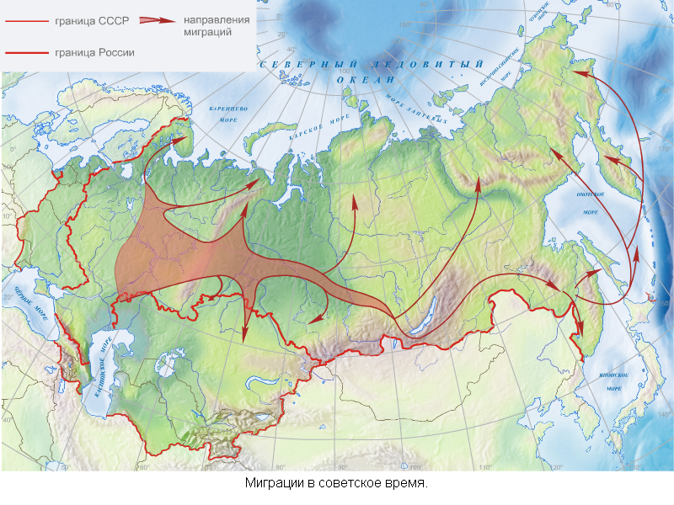
Направления внутренней миграции
XVI – начало XX века. Русское государство расширялось на восток и юго-восток, население также двигалось в этих направлениях. Потоки переселенцев двигались на Кавказ и Дальний Восток, в Сибирь и Среднюю Азию.
В XX веке миграции носили экономический характер. Они были направлены на Урал, в Сибирь и на Дальний Восток. Здесь строились новые заводы. Шло массовое освоение целины. На севере осваивали нефтяные месторождения.
В конце XX- начале XXIв. Направление миграции существенно изменилось. Люди начали покидать районы Крайнего Севера, Сибири и Дальнего Востока, переезжая в Центральную Россию, на Урал, Поволжье и Кавказ.

Slide 7
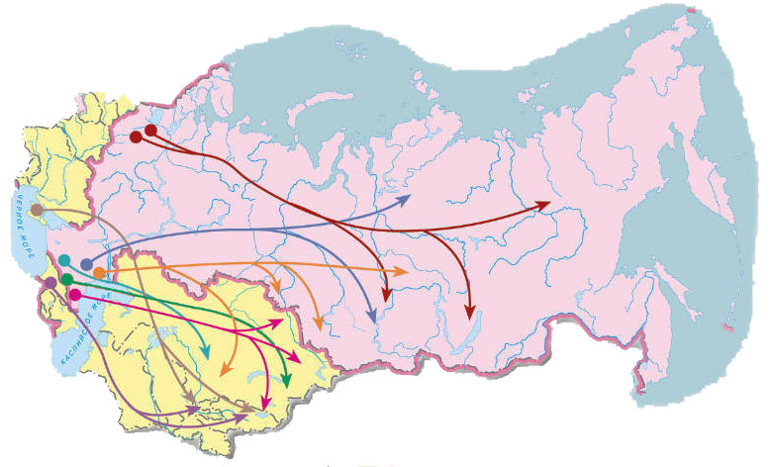
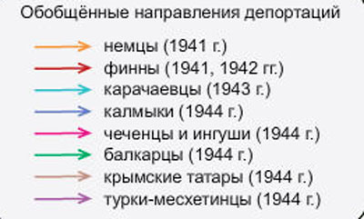
Насильственная миграция (депортация)
В 30-40 е годы XXв этническая миграция носила принудительный характер. Такие миграции называют депортациями. Целые народы переселялись в Сибирь и Казахстан. В результате многие народы оказались за тысячи километров от дома и вынуждены были приспосабливаться к новым условиям жизни и хозяйственной деятельности.

Slide 8
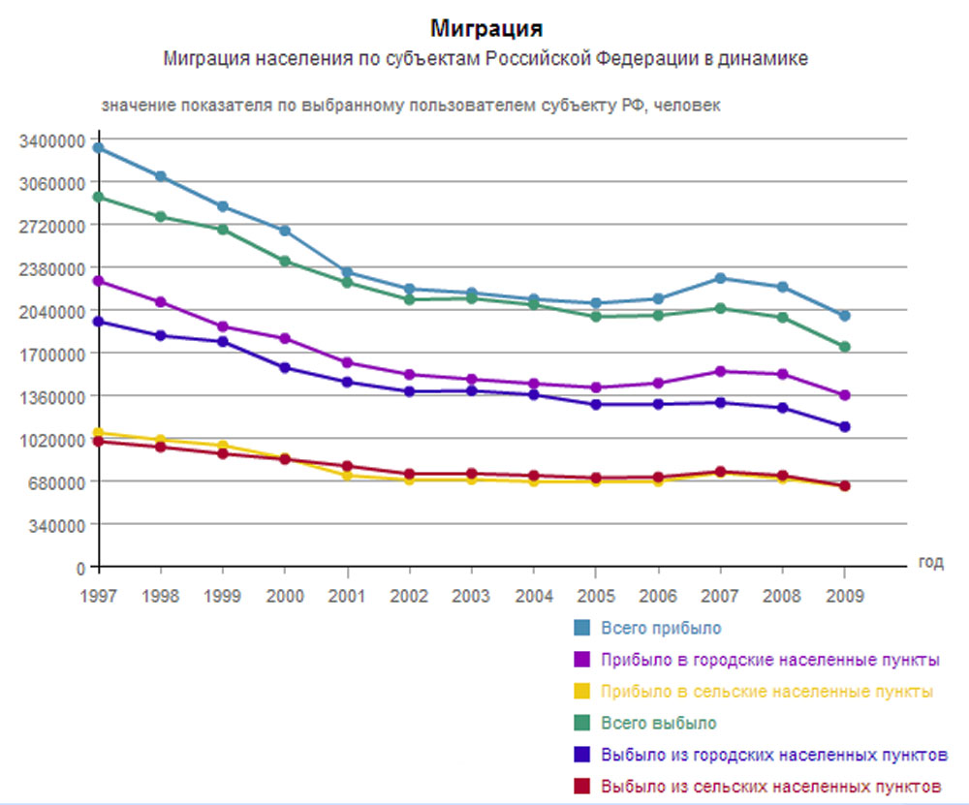
Внутренняя миграция не изменяет численность населения страны, а изменяет численность населения отдельных районов. В настоящий момент внутренняя миграция охватывает 80% общего миграционного оборота.

Slide 9
Территориальная подвижность населения
В современной России степень миграционной подвижности невысокая. За свою жизнь среднестатистический житель России меняет место жительства в течение жизни 1,5 раза, а, например, житель США — 13 раз, житель Великобритании —7 раз. С развитием общества возрастает территориальная подвижность населения.
Подвижность населения определяет
Развитие транспорта
Развитие торговли
Развитие различных услуг
Работа
Территориальная подвижность населения
Супермаркет
Садовый участок

Slide 10
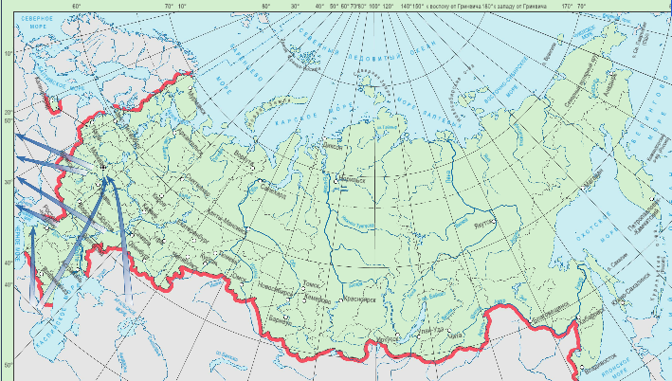
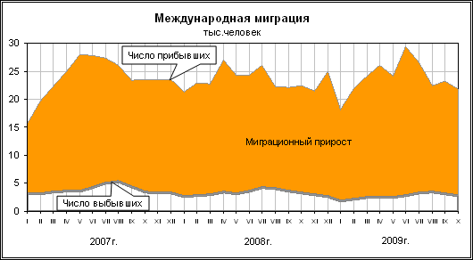
Внешняя миграция
Эмиграция - переселение из одной страны в другую по различным причинам.
Иммиграция – въезд в страну на постоянное или временное жительство граждан другой стран.
Направление внешних миграций
Разность между числом прибывших в страну и числом выбывших за ее пределы за определенный срок называется миграционным приростом.

Slide 11
Страны | Коэффициент миграционного прироста
Россия | 1,8
Бельгия | 5,1
Германия | -0,2
Ирландия | -9,0
Испания | 1,2
Италия | 6,0
Норвегия | 8,0
Великобритания | 2,9
Финляндия | 2,7
Франция | 1,1
Швейцария | 8,5
Швеция | 6,8
Япония | -0,4
Канада | 7,3
США | 2,9
Австралия | 10,3

Slide 12
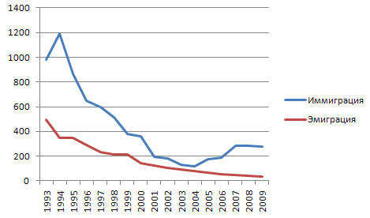
Миграционный прирост в России

Slide 13
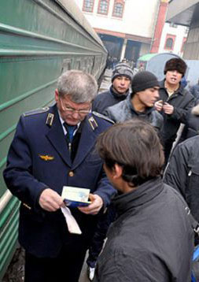
Значение миграции
Миграция:
изменяет численность населения: в районах с оттоком населения численность сокращается, а в районах притока мигрантов повышается
изменяет половой, возрастной состав населения в районах, откуда мигранты уезжают и куда приезжают
влияет на процессы урбанизации, оказывают влияние на формирование системы расселения
влияет на рынок труда: сокращает(при отъезде) или увеличивает (в случае приезда) трудоспособное население

Slide 14
Тест по теме «Миграция населения России»
Поездки в командировки относятся к миграциям:
А. сезонным Б. маятниковым
В. нерегулярным Г. регулярным
2. Поездки на работу, в другой город или пригород относятся к миграциям:
А. сезонным Б. маятниковым
В. нерегулярным Г. регулярным
3. Массовые поездки горожан на дачи и садовые участки относятся к миграциям:
А. сезонным Б. маятниковым
В. нерегулярным Г. регулярным
Какие виды миграции влияют на численность населения?
А. внешние и внутренние Б. только внутренние
В. только внешние Г. миграция не влияет на численность населения
Какой из перечисленных регионов России в настоящее время испытывает отток населения?
А. Поволжье Б. Урал В. Камчатка Г. Центральная Россия
Ответы

Slide 15
Поездки в командировки относятся к миграциям:
А. сезонным Б. маятниковым
В. нерегулярным Г. регулярным
2. Поездки на работу, в другой город или пригород относятся к миграциям:
А. сезонным Б. маятниковым
В. нерегулярным Г. регулярным
3. Массовые поездки горожан на дачи и садовые участки относятся к миграциям:
А. сезонным Б. маятниковым
В. нерегулярным Г. регулярным
Какие виды миграции влияют на численность населения?
А. внешние и внутренние Б. только внутренние
В. миграция не влияет на численность населения Г. только внешние
Какой из перечисленных регионов России в настоящее время испытывает отток населения?
А. Камчатка Б. Урал В. Поволжье Г. Центральная Россия

Slide 16
Вопросы по теме «Миграция населения России»
Миграция населения — это перемещение людей, связанное с изменением места жительства.
Что такое миграция?
Как называют людей, участвующих в миграции?
Как миграция влияет на численность населения?
Назовите виды внешней миграции.
Назовите причины миграции.
1
2
Люди, участвующие в процессе миграции, называются мигрантами.
3
Миграция влияет только на численность населения регионов, но не страны.
Экономическая, политическая, национальная, религиозная и экологическая.
4
5
Внешняя миграция: иммиграция - въезд в страну, а эмиграция – выезд из страны.

Slide 17
Задания по теме «Миграция населения России»
Задание 1. Используя текст учебника, заполнить схему «Виды миграции»
Миграция
По направлению
Внутренняя
Внешняя
По времени
Временные
Постоянные
Сезонные
Нерегулярные
Маятниковые
Межрайонные
Внутрирайонные
Между городом и сельской местностью
1
2
3
4
5
6
7
10
8
11
9
12
Проверка

Slide 18
Задание 2. Используя текст учебника, заполнить схему «Причины миграций»
Причина миграций
Политическая
Экономическая
Национальная
Экологическая
Религиозная
Проверка
Задание 3. Какое количество объектов посещаете вы и ваша семья в течение суток, недели? Сравните территориальную подвижность вашей семьи с территориальной подвижностью других семей. В каких видах миграции участвуете вы и члены вашей семьи?

Slide 19
Задание 4. Географический диктант.
1 | Перемещение людей, связанное с изменением места жительства.
2 | Как называют людей, участвующих в миграции?
3 | Перемещение населения внутри страны.
4 | Миграции принудительного характера.
5 | Разность между числом прибывших в страну и числом выбывших за ее пределы за определенный срок.
6 | Въезд в страну на постоянное или временное жительство граждан другой стран.
7 | Выезд из одной страны в другую на постоянное проживание.
Миграция
Мигранты
Внутренняя миграция
Депортация
Миграционный прирост
Иммиграция
Эмиграция

Slide 20
ЕГЭ и ГИА
А 1. Для какого периода XX века были характерны миграции населения из Центральной России в южные районы Западной Сибири и Северный Казахстан?
А. 30-е годы Б. 40-е годы В. 50-е годы Г. 60-е годы
А 2. В какой из перечисленных стран доля русского и русскоязычного населения наибольшая?
А. Белоруссия Б . Казахстан В. Литва Г. Армения
А 3. Какой из перечисленных регионов России в настоящее время испытывает отток населения?
А. Поволжье Б. Приморье В. Прибайкалье Г. Чукотка
А 4. Какие из перечисленных народов подвергались массовой депортации в 30-е и 40-е годы XX века?
А. калмыки и немцы
Б. карелы и башкиры
В. марийцы и коми
Г. ханты и якуты
Ответ

Slide 21
В1. Как называется массовое насильственное переселение людей из мест их постоянного проживания?
Ответ
Депортация
В 2. Выберите из перечисленных народов три, подвергшихся депортации в 30-40-е годы XX века.
буряты
корейцы
башкиры
немцы
якуты
балкарцы
Ответ
2,4,6
В3. К какому типу миграции относятся сезонные, маятниковые и нерегулярные миграции?
Ответ
Временные

Slide 22
С 3. Миграционный баланс (разница между количеством иммигрантов и эмигрантов) России в начале и середине 90-х годов был положительным. Объясните, за счет каких мигрантов складывалась его иммиграционная составляющая и из каких стран они переезжали в Россию.
Ответ
Миграция русскоязычного населения из новых независимых стран, образовавшихся в результате распада СССР, главным образом из Центральной Азии (Узбекистан, Туркмения, Киргизия, Таджикистан) и Закавказья (Азербайджан, Армения, Грузия).

Slide 23
Навигация
Карта
Ресурсы
Иллюстрация
Далее
Диаграмма
Назад
Текст
Выход
Таблица
Скрытая информация
Схема

Slide 24
Ресурсы
http://www.gks.ru/wps/wcm/connect/rosstat/rosstatsite/main/population/demography/c2cb4b80449fc2f3a8fcb8b37074422a международная миграция
http://www.gks.ru/wps/wcm/connect/rosstat/rosstatsite/main/population/demography/c2cb4b80449fc2f3a8fcb8b37074422a миграция населения по субъектам РФ
http://www.antropotok.archipelag.ru/perepis/ris-p12.jpg направление миграции 2010
http://demographia.ru/UserFiles/Image/rosstat/rosstat_2009_11/image010.gif миграционный прирост
http://mozhay.net/images/photos/medium/article354.jpg мигранты
http://dic.academic.ru/pictures/wiki/files/69/EMIMRF19932009.png график эмиграции и иммиграции

